Slide 1
ТВОРЧИЙ ПОРТРЕТ МЕТОДИСТА БЕРЕЖАНСЬКОЇ СЮТ

Slide 2
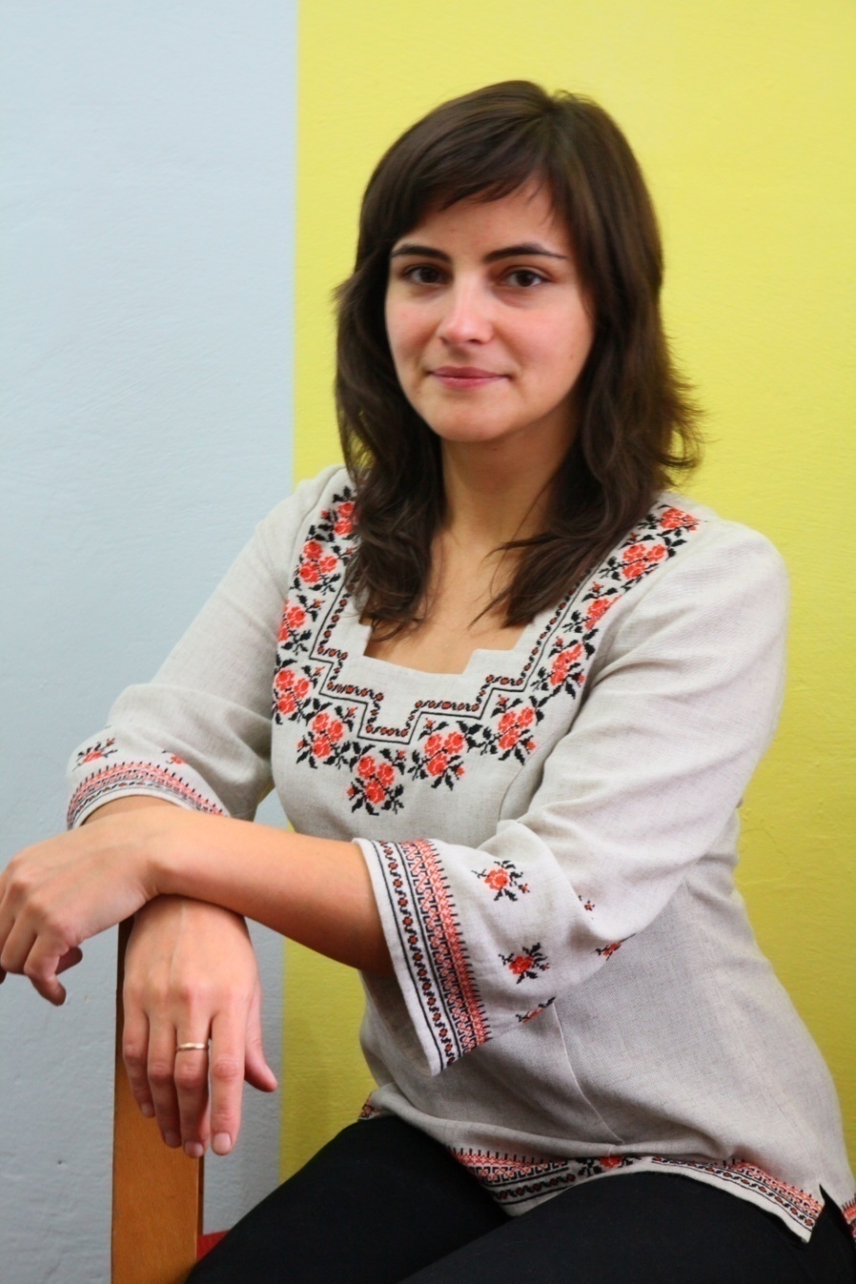
Методист Бережанської СЮТ: Івасіків Мар’яна Ігорівна
Освіта: КНУТД 2001-2007рр.
спеціальність “Дизайн”,
КНУБПУ 2009-2011 рр.
спеціальність “Садово-паркове господарство”;
ТНПУ ім. В.Гнатюка 2013-2015 рр.
Спеціальність “Технологічна освіта”
В Бережанську СЮТ прийшла
на роботу на посаду керівника гуртка
в вересні 2007 року.
З вересня 2015 р. –працюю на посаді
методиста БСЮТ.
Проблема над якою працюю: “Впровадження патріотичного виховання методом формування національної свідомості вихованців в діяльність Бережанської станції юних техніків”

Slide 3
Гуртки з початку трудової діяльності функціонували на базі ЗОШ № 1 та ЗОШ № 3, а з 2009 навчального року проходять на базі Бережанської станції юних техніків.
Участь у виховних та суспільно-масових заходах закладу:
Виставка-розпродаж виробів для воїнів АТО
Виставка-конкурс «Замість ялинки – зимовий букет»
«Дитинство від Святого Миколая» в рамках проекту «Музей як навчальна платформа»
Культурно-освітній проект «Різдвяно-новорічні візерунки у Лепківській світлиці»
День Святого Валентина в рамках проекту «Музей як навчальна платформа»
Майстер класи по виготовленню квітів з гофропаперу до свята 8 Березня в рамках проекту «Музей як навчальна платформа»
Майстер клас по виготовленню листівок для воїнів АТО в техніці «писанка-мандала» в рамках проекту «Музей як навчальна платформа»
Участь у районних та міських виставках дизайну, «Наш пошук і творчість тобі, Україно!» та початкового технічного моделювання
Участь у обласних виставках дизайну, «Наш пошук і творчість тобі, Україно!» та початкового технічного моделювання
Участь у обласному конкурсі методичної розробки
Участь у ярмарку-розпродажі та виготовленню маків – символів пам’яті про загинувших у Другій світовій війні
Фестиваль «Європейська ніч в музеї»
Фестиваль «Канікули в Бережанському замку»
Літературний фестиваль «Бадяка-Маняка»
Міжкультурний фестиваль “Ференц-фест”
Участь у майстер класі по виготовленню різдвяних листівок для дітей із фонду «Челіс»
Фестиваль «У храмі книги» та фестиваль «Казка мойого життя»
Благодійний ярмарок “Тепло твоїх долонь”
Благодійний ярмарок “Миколай тебе не забуде!”
Великодній ярмарок
Участь у флешмобі присвяченому вшануванню герої Небесної Сотні “”Вони тримають небо”
Конкурс “Малюнок воїнам АТО”
Відвідування вечорів презентації творчості
Відвідування мітингів-реквіємів приурочених національним датам.

Slide 4
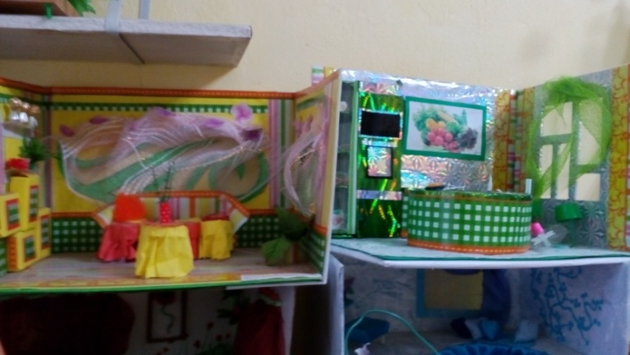
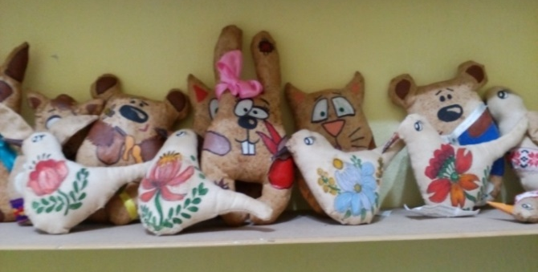
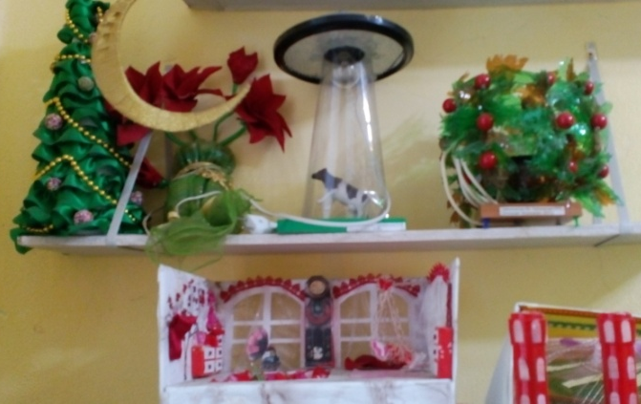
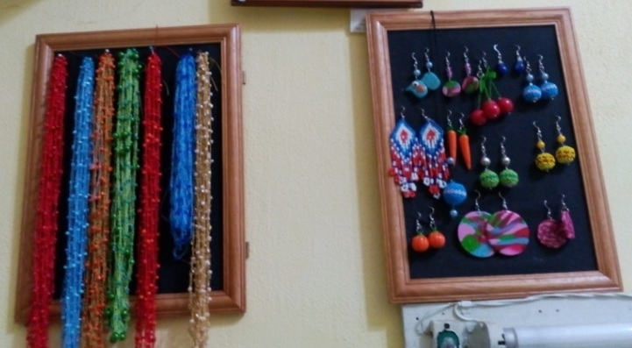
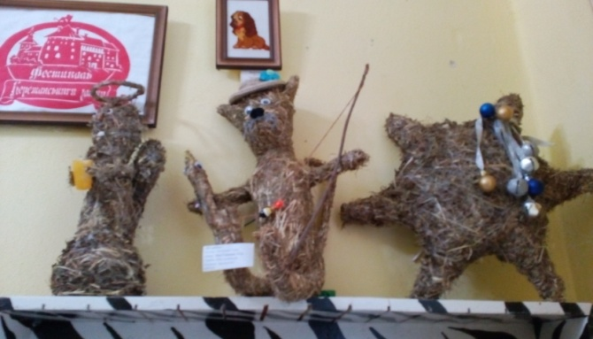
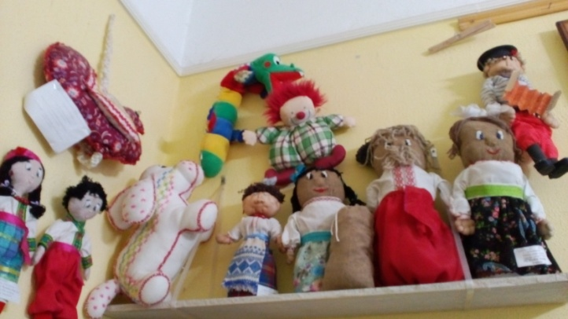
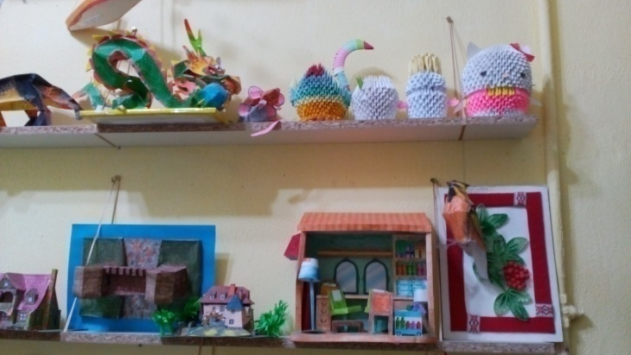
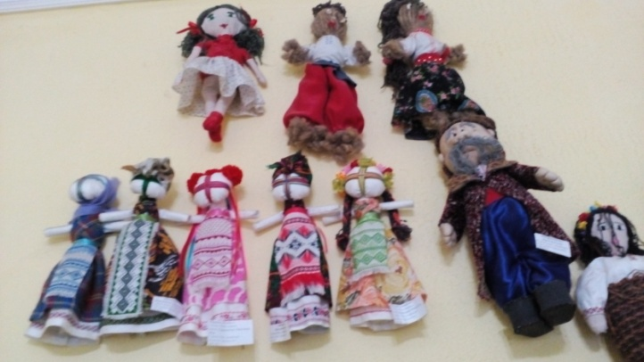
З початку моєї педагогічної діяльності
на базі Бережанської СЮТ велися такі гуртки:
Гурток “Юних дизайнерів”
Гурток “Моделювання на конструювання одягу”
Гурток “Берегиня”
Гурток “Бабусина скриня” (на базі програми “Гончарик”)
Гурток “Технічний дизайн”
Гурток “Паперопластика”
Гурток “Біжутерія” (по власній авторській програмі)

Slide 5
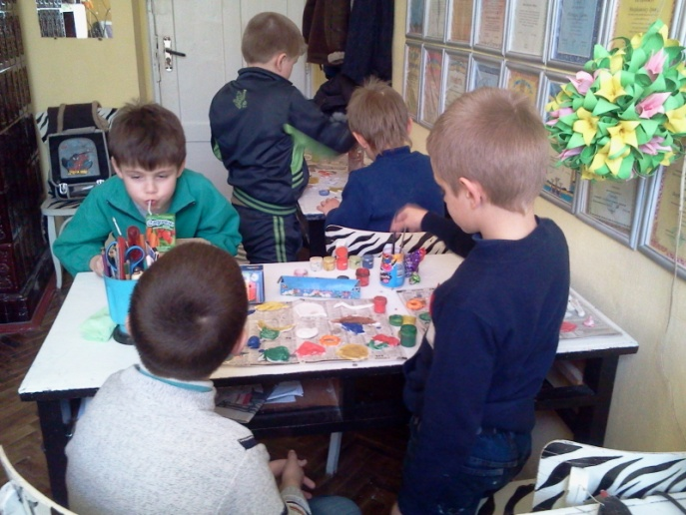
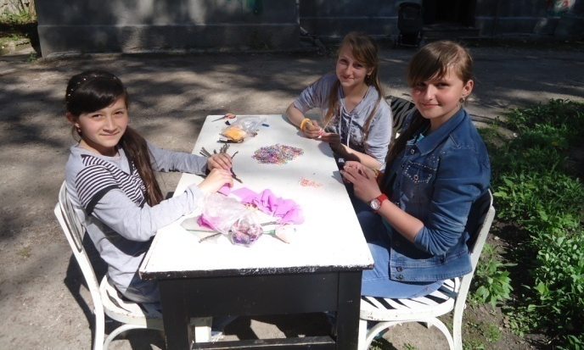
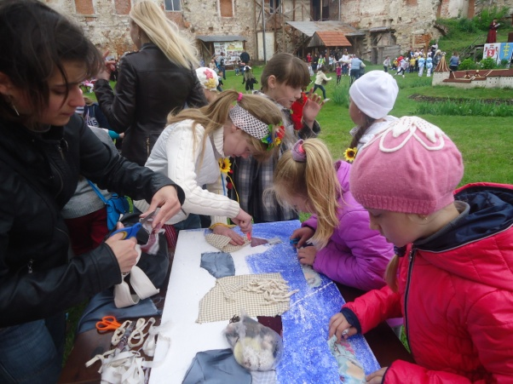
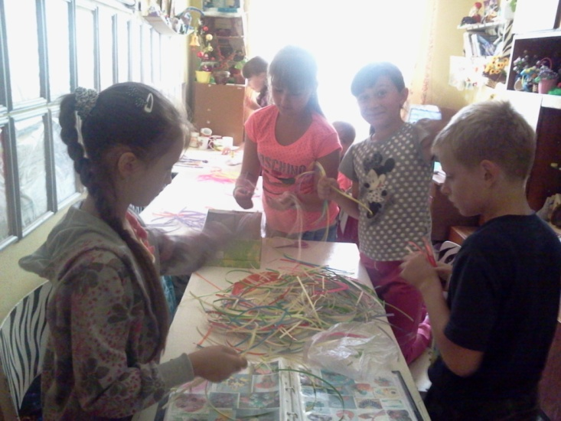
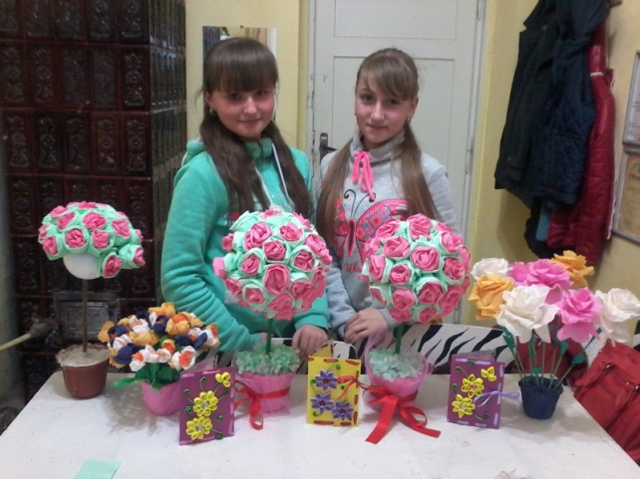
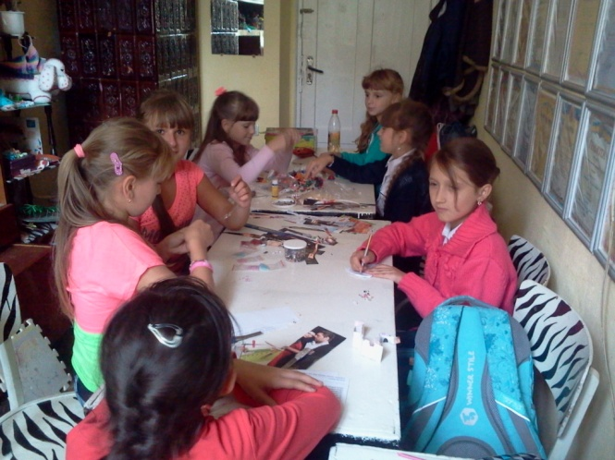
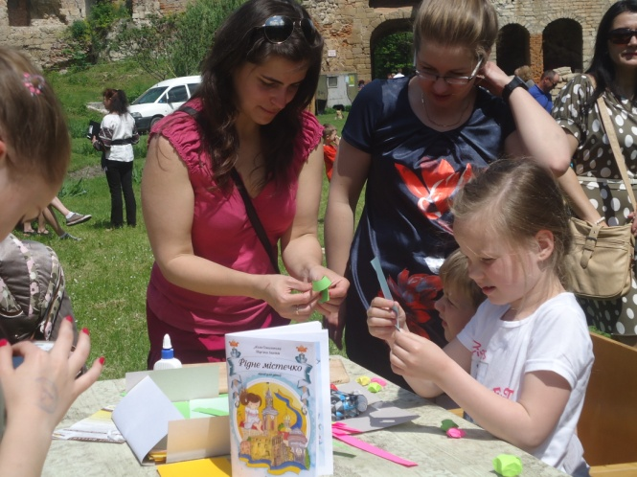
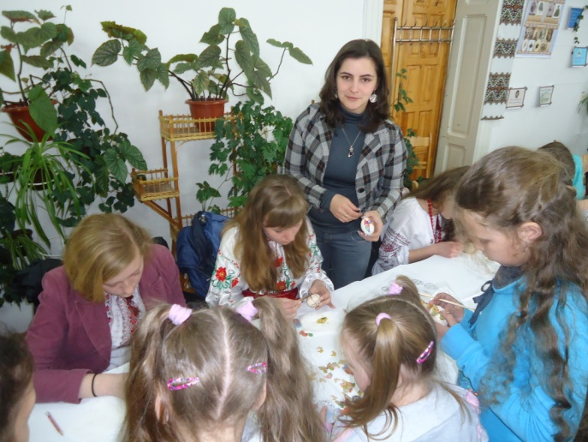
Навчаючись у гуртку технічного дизайну, вихованці ознайомлюються з технікою різних видів та її розвитком, проводять дослідження на зразках різноманітних транспортних засобів, конструюють і моделюють.

Slide 6
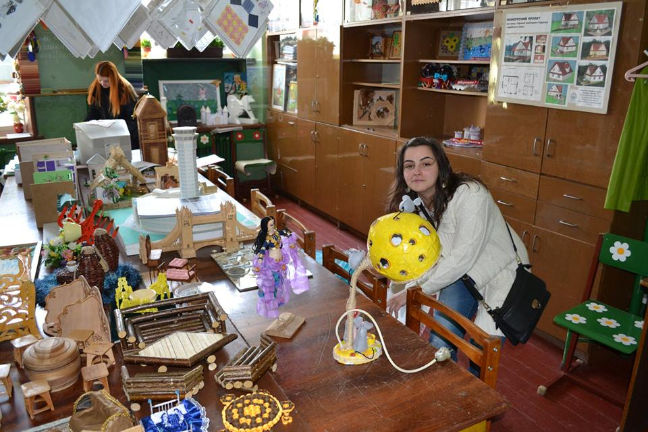
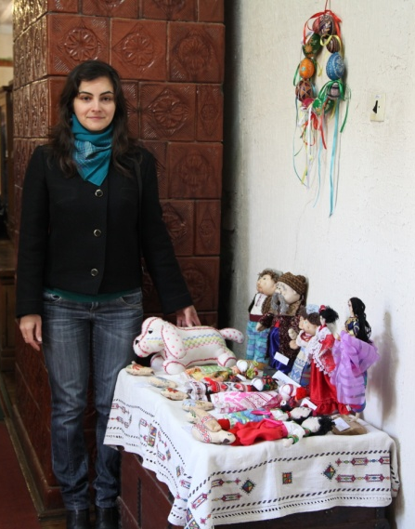
Участь у районних та обласних виставках дизайну,
«Наш пошук і творчість тобі, Україно!»
та початкового технічного моделювання

Slide 7
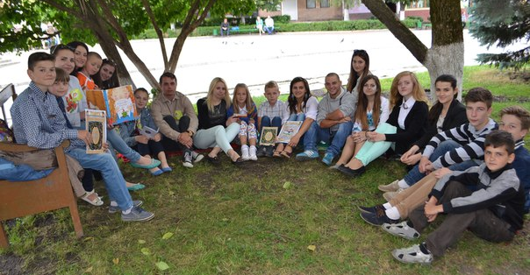
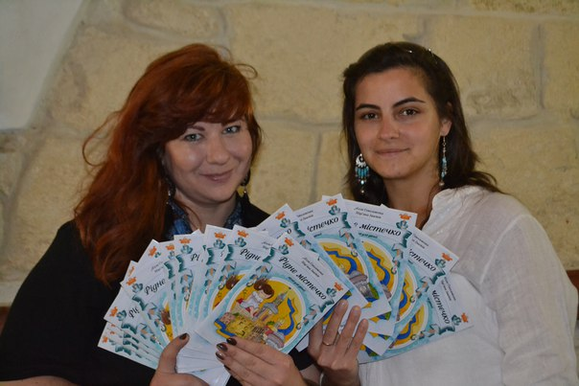
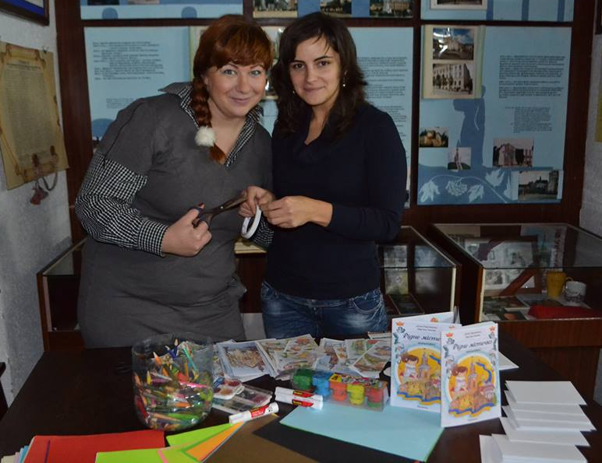
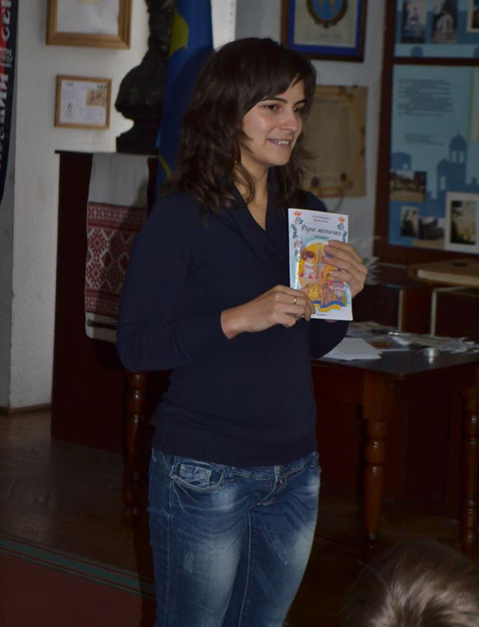
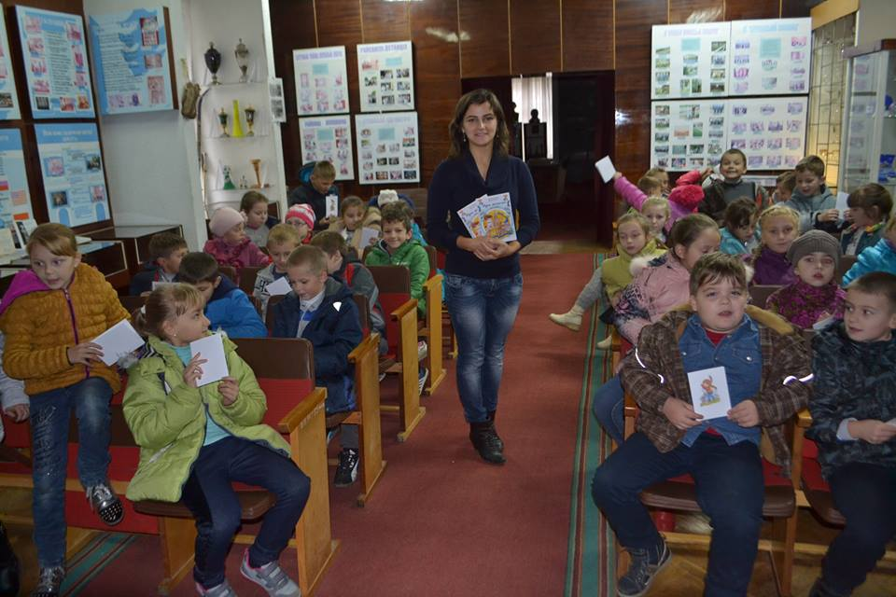
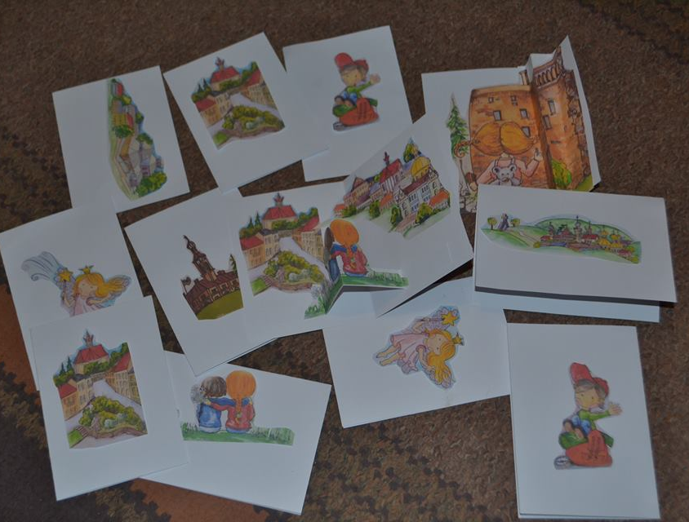
Видавнича діяльність: ілюстрація книжечок “Рідне містечко” та “Казки для малят. Римовано в Бережанах” та презентація книжок на фестивалі “У храмі книг”

Slide 8
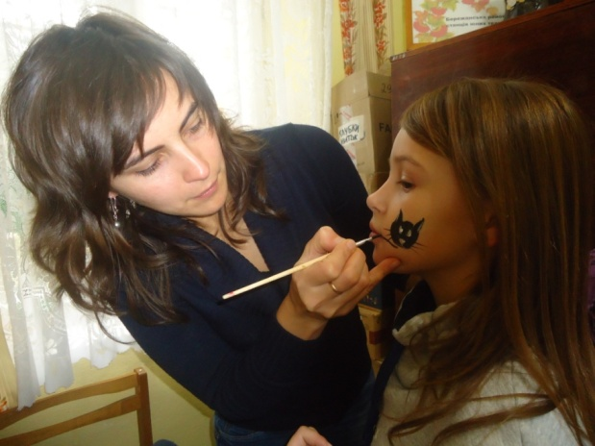
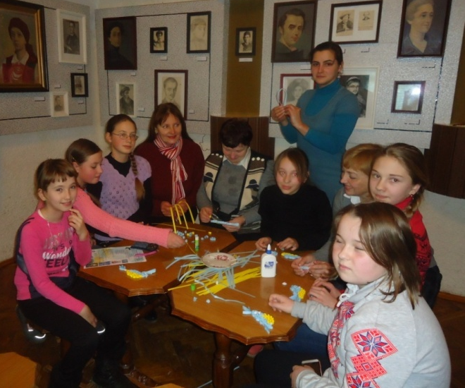
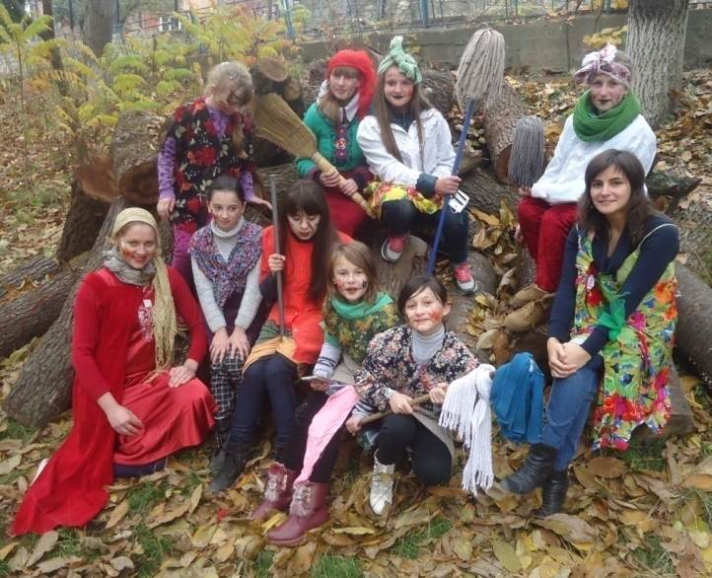
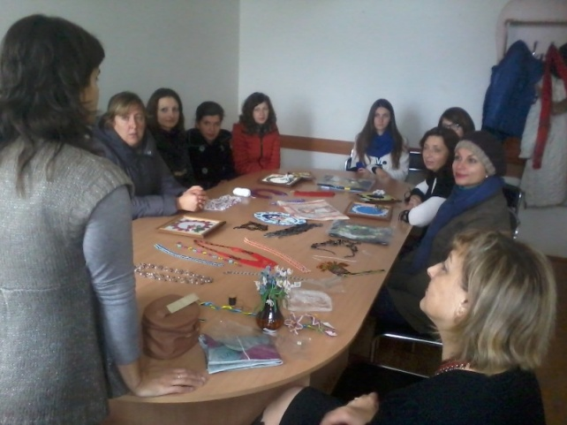
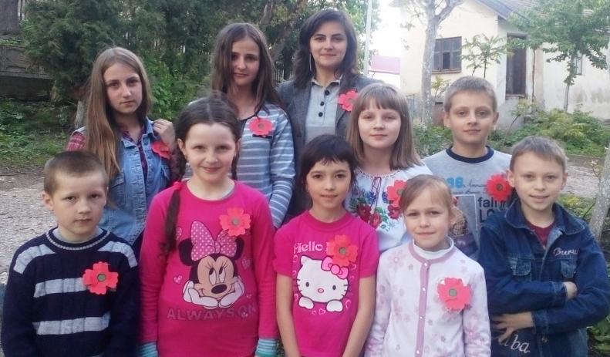
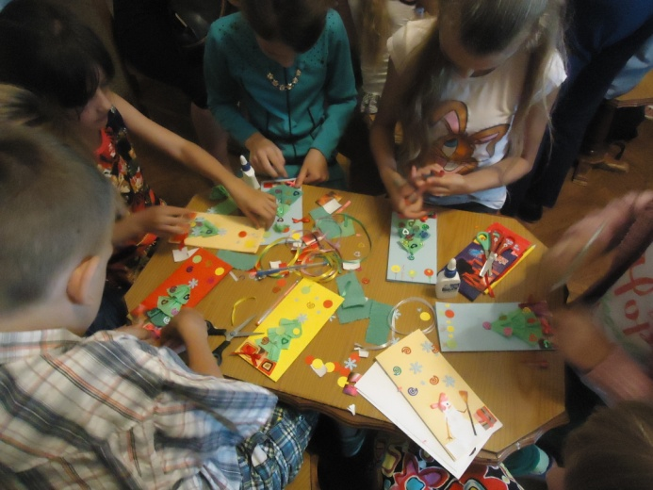
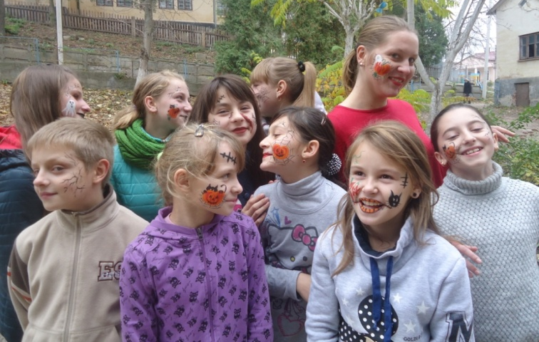
Участь у тематичних майстер класах

Slide 9
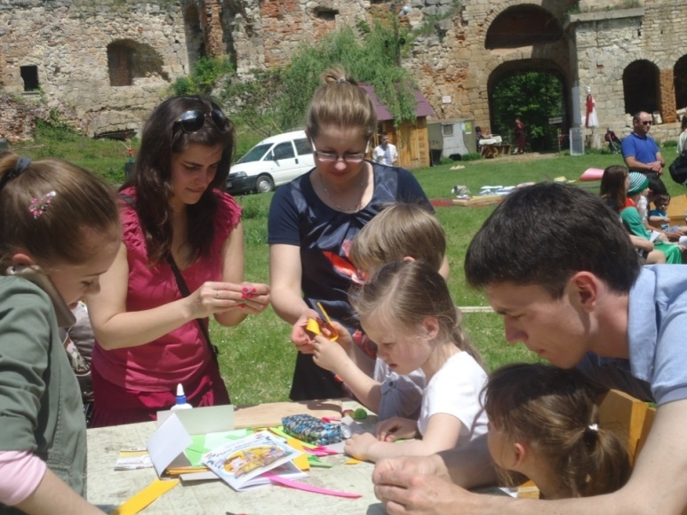
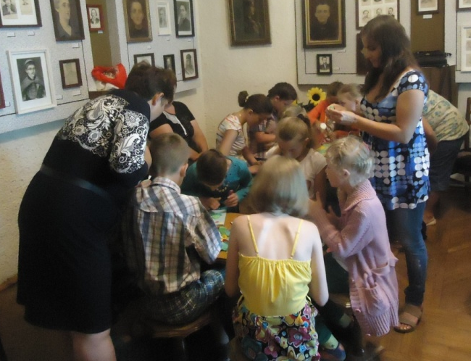
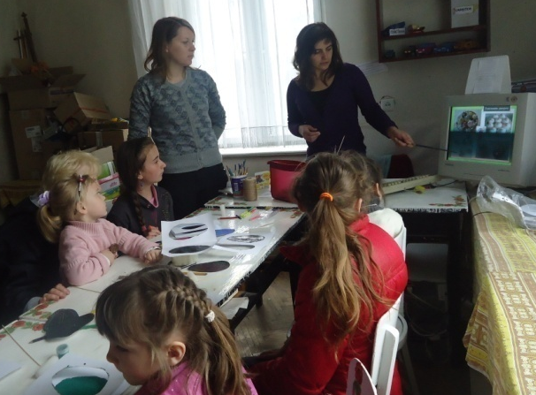
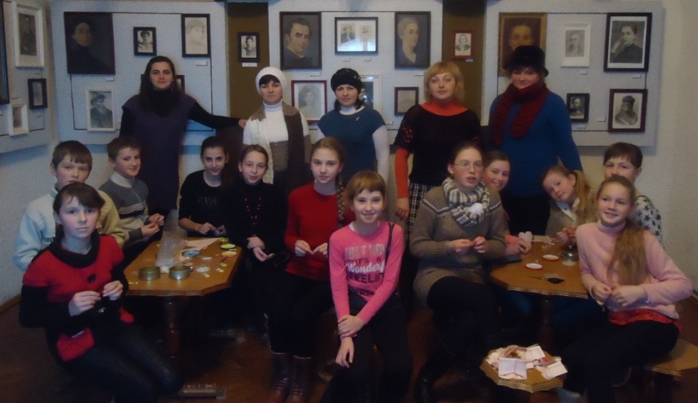
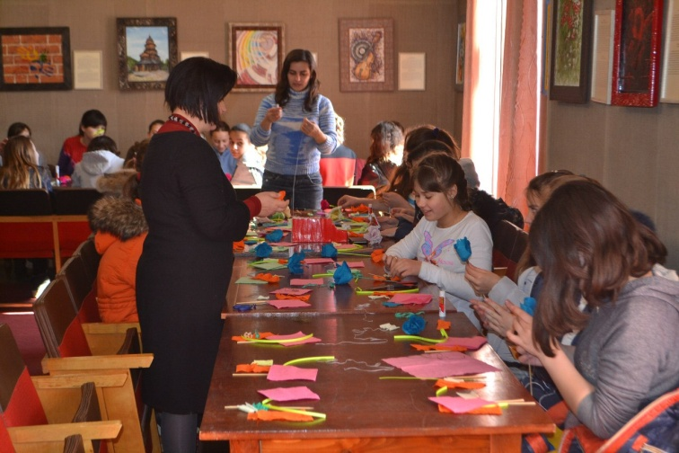
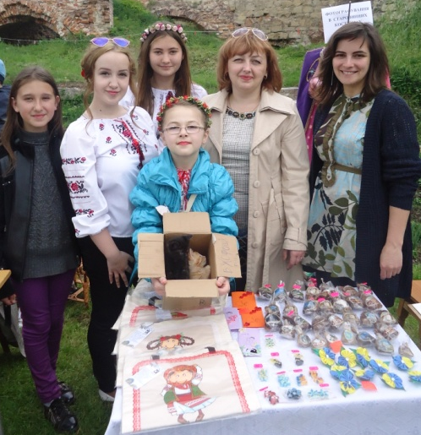
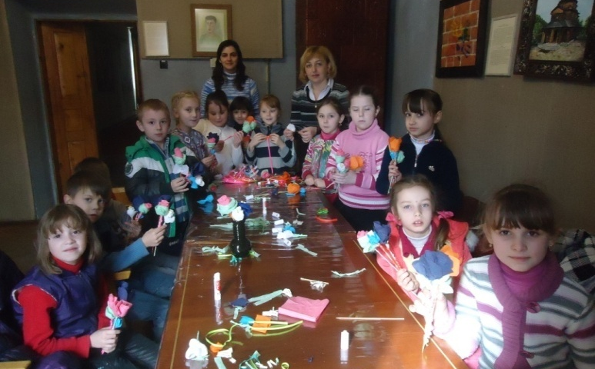
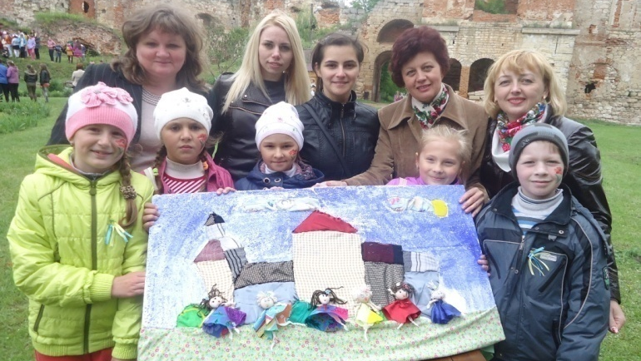
Участь
у фестивалях

Slide 10
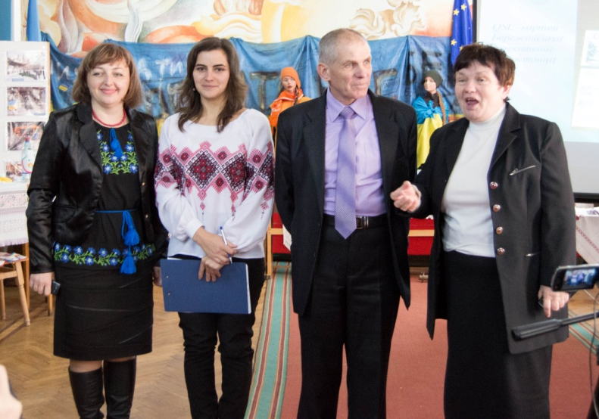
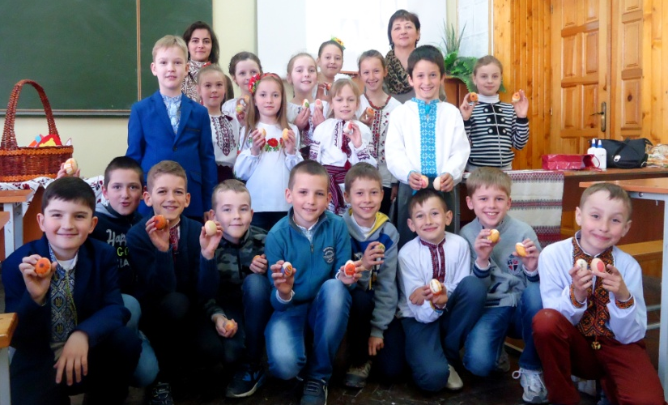
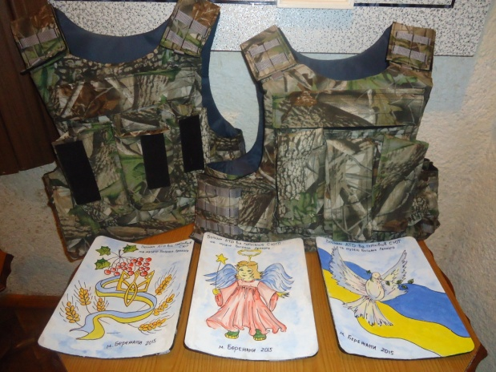
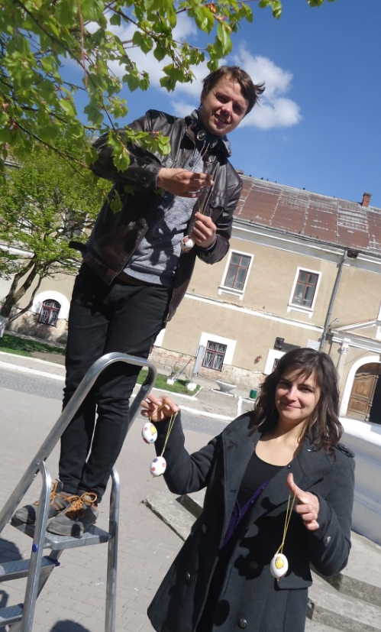
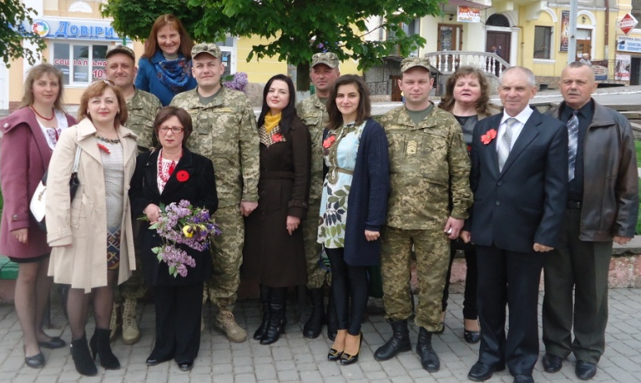
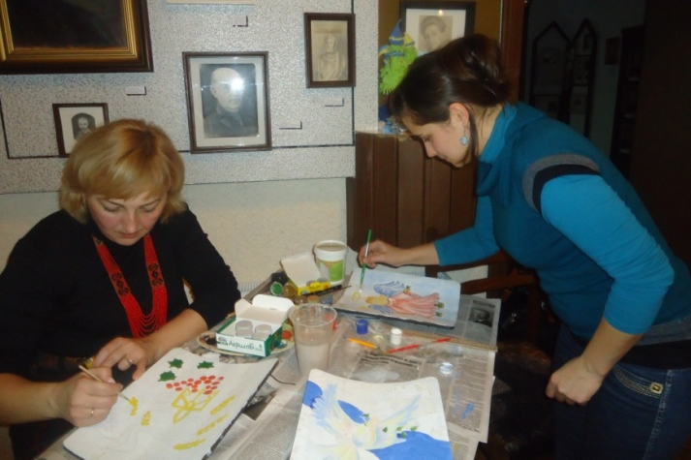
Впровадження
національно-
патріотичного
виховання
шляхом участі
у виховних
та суспільно -
масових заходах

Slide 11
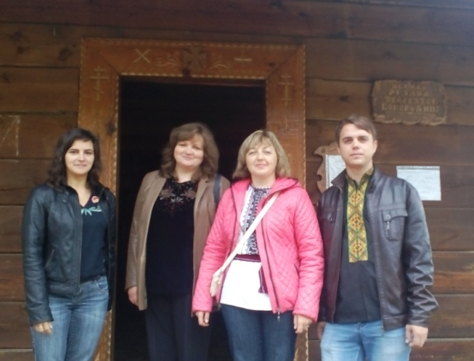
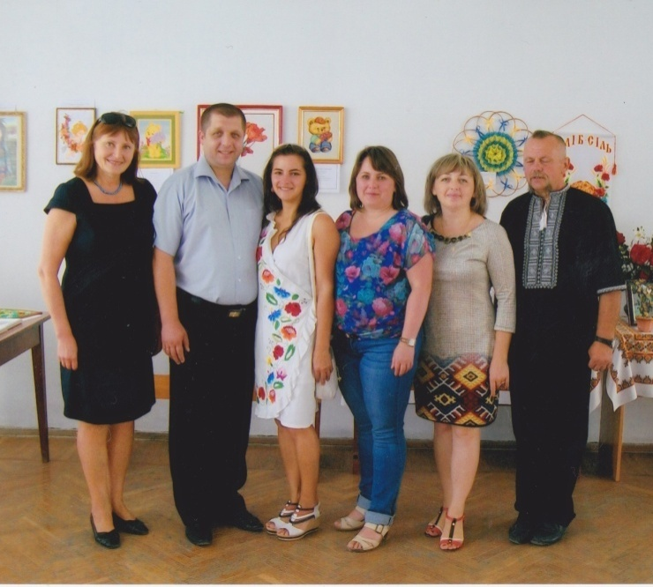
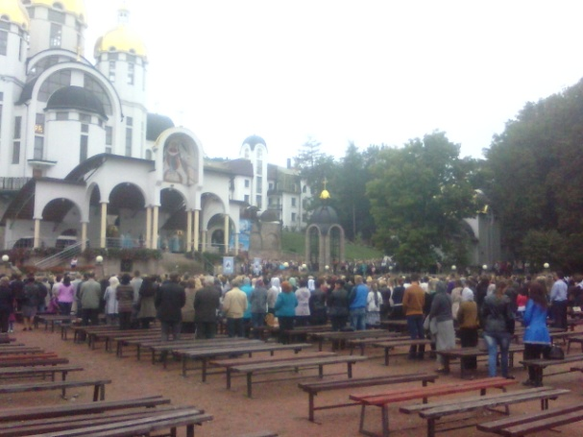
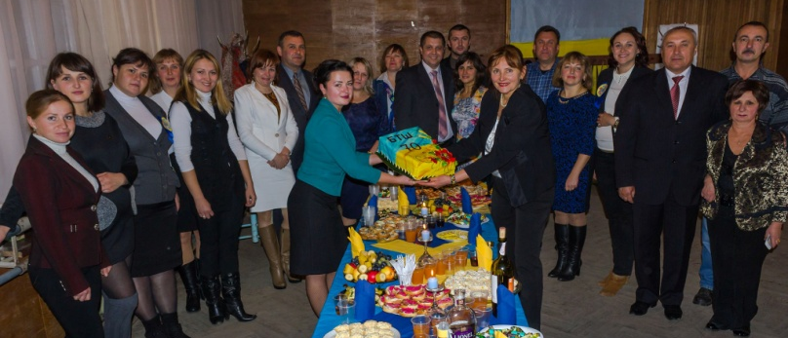
Культурне, духовне
та професійне життя
керівника гуртка

Slide 12
Участь у (не)конференції вчителів edCamp Ukraine в с. Мечищів 10.12.2015 р.
Презентація майстер класу «Виготовлення ляльки-мотанки»

Slide 13
Наші нагороди

Slide 14
Дякую за увагу!

